Slide 1
2.2.2 LabVIEW的基本开发环境
2.2 LabVIEW编程初步

Slide 2
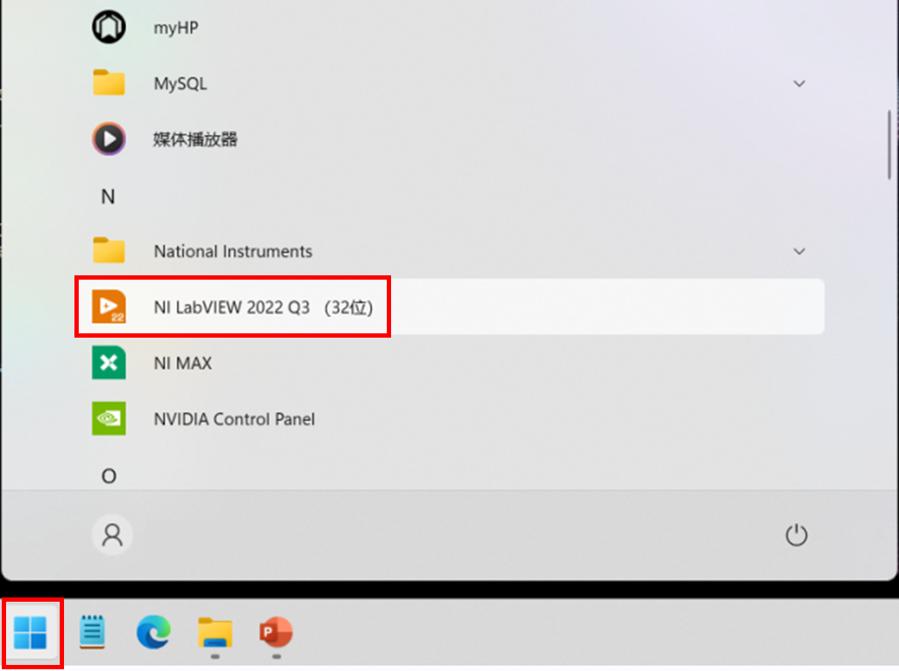
1. 启动路径
NI LabVIEW 2022 Q3（32位）的启动路径

Slide 3
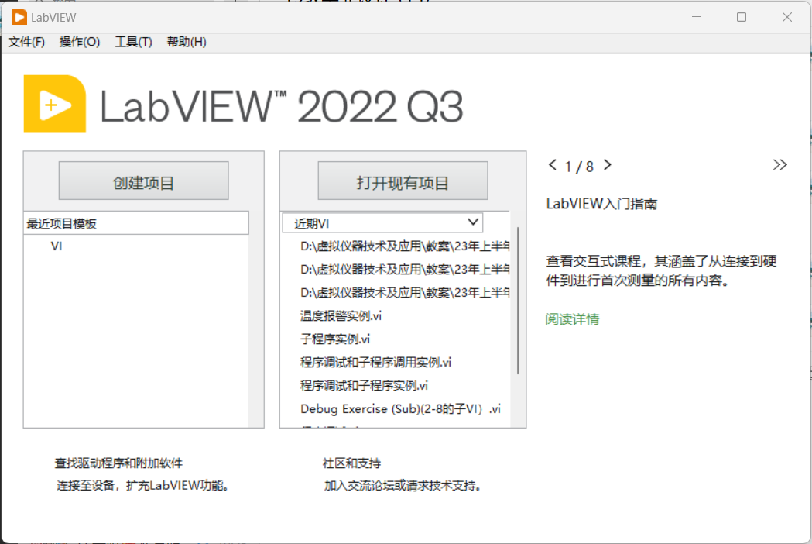
2. 启动界面
NI LabVIEW 2022 Q3（32位）的启动界面

Slide 4
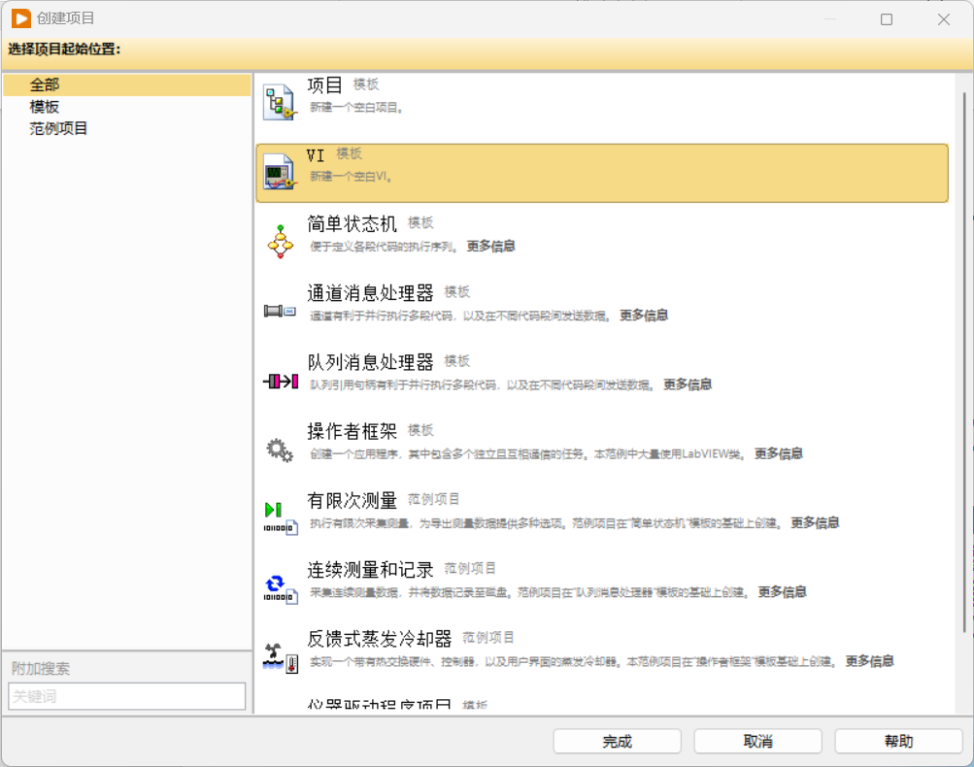
3. 创建项目
选择项目选板：VI（新建一个空白VI）
单击，会生成一个新VI ，新VI包括前面板窗口、框图程序窗口

Slide 5
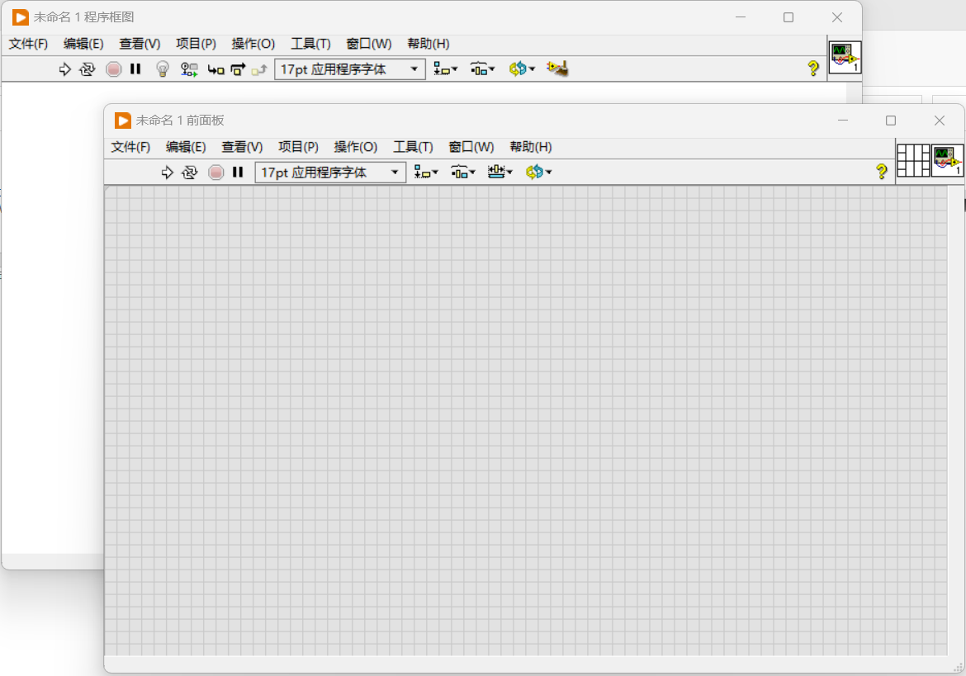
4. 新的VI界面
新的VI界面
框图程序窗口
前面板窗口

Slide 6
4. 新的VI界面
标题栏
工具栏
菜单栏

Slide 7
练习
（1）使用LabVIEW新建1个空VI，并进行如下操作：
①关掉框图程序（Block Diagram）窗口，再次打开框图程序窗口。
②寻找该文件的图标/接线端（Icon/Connector）。

Slide 8
练习
①关掉框图程序（Block Diagram）窗口，再次打开框图程序窗口。
方法1：快捷键“Ctrl+E”
方法2：菜单“窗口-显示程序框图”

Slide 9
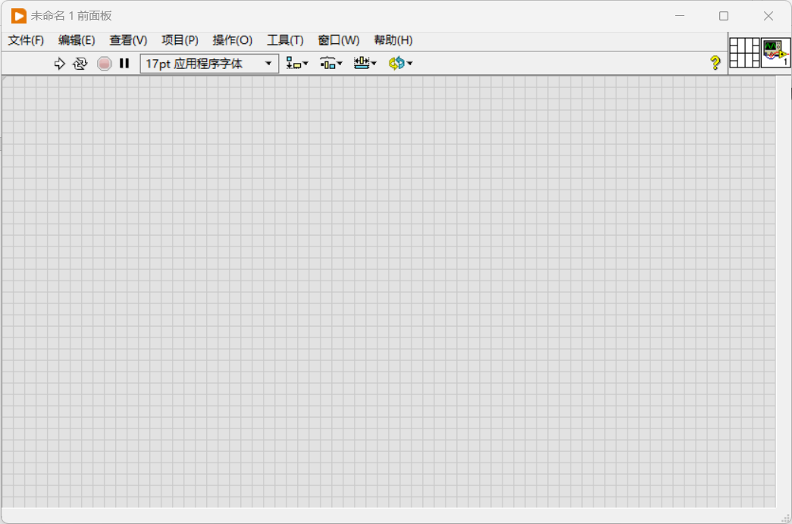
练习
图标\接线端
②寻找该VI的图标/接线端（Icon/Connector）。

Slide 10
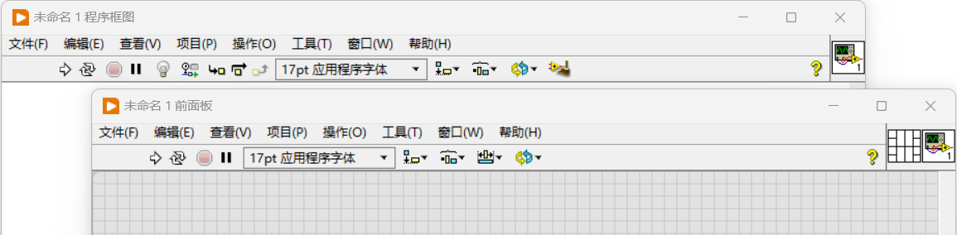
5. 窗口主菜单
包括文件(F)、编辑(E)、查看(V)、项目(P)、操作(O)、工具(T)、窗口(W)、帮助(H)。
菜单栏

Slide 11
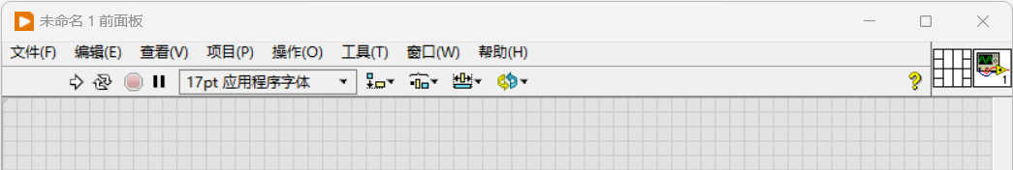
6. 窗口工具栏
（1）前面板窗口的工具栏如下图：

Slide 12

6. 窗口工具栏
图标 | 名称 | 功能说明
 | 运行按钮 | 单击此按钮运行VI。当执行按钮变为 形状时，表明VI有错误，不能运行。单击该按钮，可弹出Error List对话框，提示VI中的错误。
 | 连续运行按钮 | 单击此按钮可使VI程序连续地重复执行。

Slide 13
6. 窗口工具栏
图标 | 名称 | 功能说明
 | 中止执行按钮 | 单击此按钮可中止执行VI。
 | 暂停按钮 | 单击此按钮可暂停VI执行，再次单击此按钮，VI又继续执行。

Slide 14
练习
（1）打开文件“程序调试和子程序调用实例.vi”，进行运行、连续运行、暂停、停止操作。

Slide 15
6. 窗口工具栏
图标 | 名称 | 功能说明
 | 文本设置 | 点击右边的小按钮将弹出一个下拉式的列表，该列表可以设置文本的格式

Slide 16
6. 窗口工具栏
图标 | 名称 | 功能说明
 | 对齐对象 | 首先选定需要对齐的对象，然后单击此按钮，可设置对象之间的对齐方式
 | 分布对象 | 单击此按钮，可选择图标的分布方式，如对象之间的间距等

Slide 17
6. 窗口工具栏
图标 | 名称 | 功能说明
 | 调整对象大小 | 可以将所有选定对象的大小调整为最大或最小对象的宽度或高度，所有选定对象也可调整为以像素为单位的特定大小
 | 重新排序 | 为选定对象重新设定在窗口中的前后叠放顺序或锁定，对选定的多个对象进行组合操作

Slide 18
练习
（1）打开文件“控件排列.vi”，进行如下操作：
①将3个数值显示控件等间隔顶端对齐排列，然后将其放置在方形装饰控件上面；
②设置文字“Numeric 2”的字体大小为24，颜色为红色；
④将这4个控件组合在一起并锁定。
功能演示

Slide 19
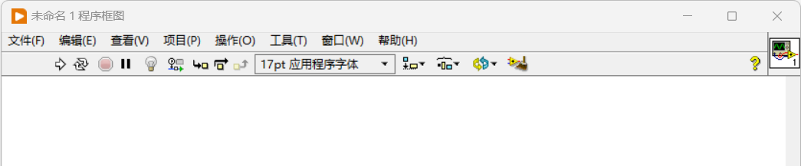
6. 窗口工具栏
（2）框图程序窗口的工具栏与前面板的稍微不一样。
就是增加了5个“调试按钮”和增加了1个“整理程序框图”按钮，以及没有“调整控件大小”按钮；

Slide 20
6. 窗口工具栏
图标 | 名称 | 功能说明
 | 高亮显示执行过程 | 单击此按钮，可动态显示VI执行时数据的流动
功能演示

Slide 21
6. 窗口工具栏
图标 | 名称 | 功能说明
 | 保存连线值 | 选择保存连线值，运行程序后，可以查看各个节点的数据，开发者可以判断程序运行结果是否符合预期
功能演示

Slide 22
6. 窗口工具栏
图标 | 名称 | 功能说明
 | 单步步入按钮 | 单击此按钮，按节点顺序单步执行程序，每单击一次，程序执行一步。如果节点为一个子程序或结构，则进入子VI或结构内部执行单步运行方式
 | 单步步过按钮 | 单击此按钮，按节点顺序单步执行程序（不进入循环，子VI内部）
 | 单步步出按钮 | 单击此按钮，退出单步执行状态

Slide 23
练习
（1）打开文件“程序调试和子程序调用实例.vi”，并切换到框图程序，进行高亮、单步步入、单步步过、单步步出等操作。
功能演示

Slide 24
6. 窗口工具栏
图标 | 名称 | 功能说明
 | 整理程序框图 | 自动使程序框图的排列整洁有序
功能演示

Slide 25
2.2.3 LabVIEW的选板
2.2 LabVIEW编程初步

Slide 26
2.2.3 LabVIEW的选板
在LabVIEW的开发环境中，程序的创建主要依靠三个选板：
1.控件选板（Controls Palette）
2.函数选板（Funtions Palette）
3.工具选板（Tools Palette）

Slide 27
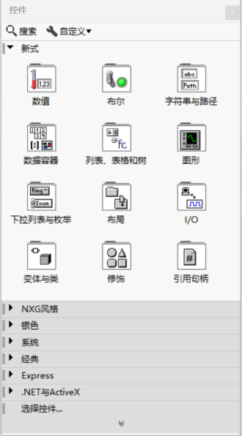
1. 控件选板（Controls Palette）
（1）认识控件选板

Slide 28
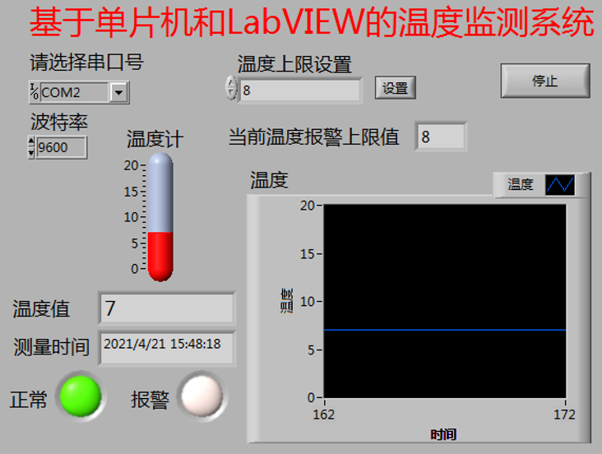
1. 控件选板（Controls Palette）
（2）控件选板的作用
用来创建前面板的各种输入控件和显示控件。
只在前面板有控件选板

Slide 29
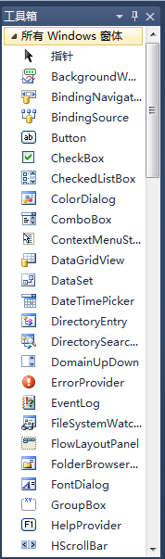
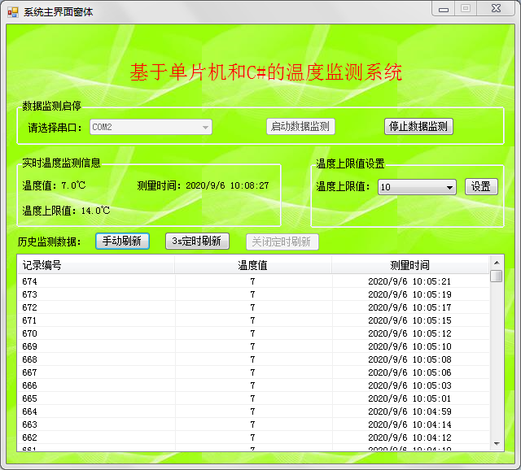
1. 控件选板（Controls Palette）
C#的工具箱和界面
只在视图设计器中有工具箱

Slide 30
1. 控件选板（Controls Palette）
（3）控件选板的调用方法
菜单：查看→控件选板

Slide 31




（4）控件选板中的子选板功能
 | 图标 | 子选板名称 | 功能
1 |  | 数值 | 提供各种数值输入和显示控件，如滑动杆、进度条、旋钮、转盘和温度计等。
2 |  | 布尔 | 提供各种布尔型的输入和显示控件。包含各种开关、按钮以及指示灯等。
3 |  | 字符串与路径 | 用于创建文本输入框和标签、输入和返回文件或目录的地址等。
4 |  | 数据容器 | 数组、簇、矩阵和集合等输入和显示控件。

Slide 32
（4）控件选板中的子选板功能
簇相当于结构体
struct student /*定义结构体*/
{
string name;
string sex;
int age;
};

Slide 33






（4）控件选板中的子选板功能
5 |  | 列表、表格和树 | 列表、表格和树形式数据的输入和显示控件
6 |  | 图形 | 显示数据结果的趋势图和曲线图控件
7 |  | 下拉列表与枚举 | 下拉列表与枚举的输入和显示控件
8 |  | 布局 | 分隔栏、选项卡、子面板、.NET容器、ActiveX容器
9 |  | I/O | 与VISA、IVI、DAQ有关的数据源及通道名称
10 |  | 变体与类 | 变体、LabVIEW对象
IVI：Interchangeable Virtual Instrument，可互换虚拟仪器

Slide 34


（4）控件选板中的子选板功能
11 |  | 修饰 | 用于对前面板进行装饰的各种图形对象
12 |  | 引用句柄 | 各种引用句柄

Slide 35
练习
（1）打开文件“控件选板.vi”，进行如下操作：
调出控件选板（Controls Palette），如果存在，关闭再打开；浏览控件选板中的各个控件。
功能演示

Slide 36
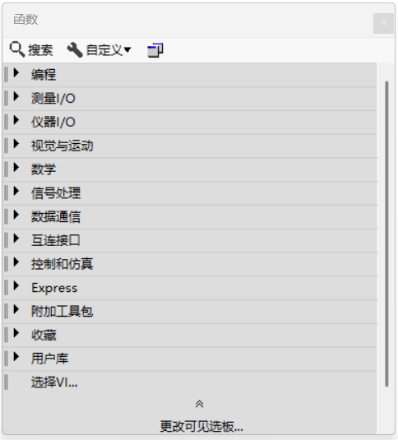
2. 函数选板（Functions Palette）
（1）认识函数选板

Slide 37
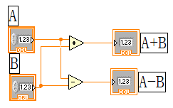
2. 函数选板（Functions Palette）
（2）函数选板的作用
存放设计框图程序时常用的可直接调用的节点。
只在框图程序有函数选板

Slide 38
2. 函数选板（Functions Palette）
（3）函数选板的调用方法
菜单：查看→函数选板

Slide 39
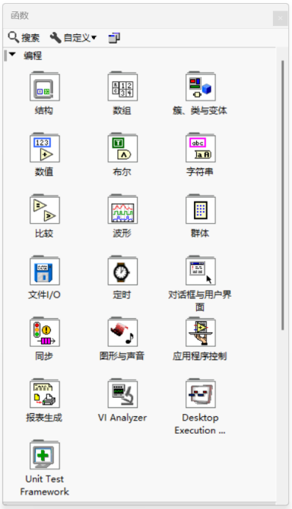
（4）函数选板中的子选板功能

Slide 40




（4）函数选板中的子选板功能
图标 | 子选板名称 | 功能
 | 结构 | 包括程序控制结构命令，以及全局、局部变量
 | 数值 | 包括各种常用的数值运算
 | 布尔 | 包括各种逻辑运算符以及布尔常数
 | 字符串 | 包含各种字符串操作函数、数值与字符串之间的转换函数

Slide 41




（4）函数选板中的子选板功能
图标 | 子选板名称 | 功能
 | 数组 | 包括数组运算函数、数组转换函数，以及常数数组
 | 簇、类与变体 | 包括簇、类与变体的处理函数，以及簇常数等
 | 比较 | 包括各种比较运算函数
 | 时间 | 各种时间相关函数。

Slide 42




（4）函数选板中的子选板功能
图标 | 子选板名称 | 功能
 | 文件I/O | 包括处理文件输入/输出的程序和函数。
 | 波形 | 各种波形处理工具。
 | 对话框与用户界面 | 各种对话框和用户界面相关函数
 | 同步 | 各种用于同步的消息函数等。

Slide 43



（4）函数选板中的子选板功能
图标 | 子选板名称 | 功能
 | 应用控制 | 包括动态调用VI、标准可执行程序的功能函数。
 | 图形与声音 | 包括3D、OpenGL、声音播放等功能模块
 | 报表生成 | 包括文本报表、新建报表、打印报表等。
OpenGL（全写Open Graphics Library）是个定义了一个跨编程语言、跨平台的编程接口的规范。

Slide 44
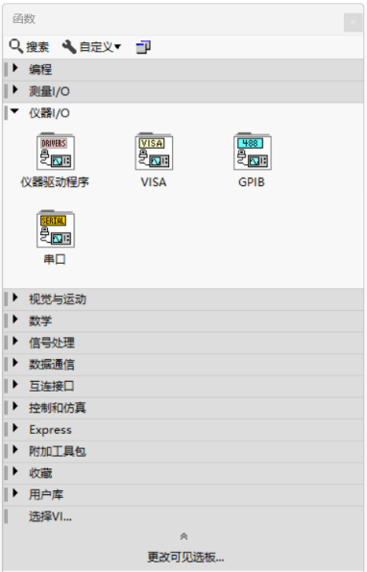
与VISA、IVI、DAQ有关的数据源及通道名称。
（4）函数选板中的子选板功能

Slide 45
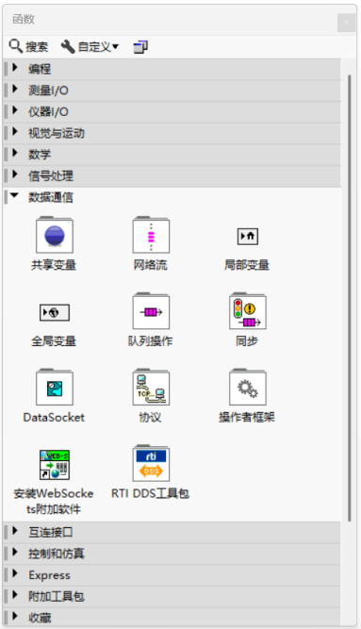
包括DataSocket、网络流等功能的处理模块。
（4）函数选板中的子选板功能

Slide 46
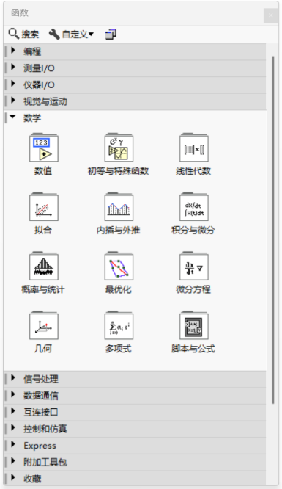
包括各种数学处理函数，比如线性代数、概率与统计函数。
（4）函数选板中的子选板功能

Slide 47
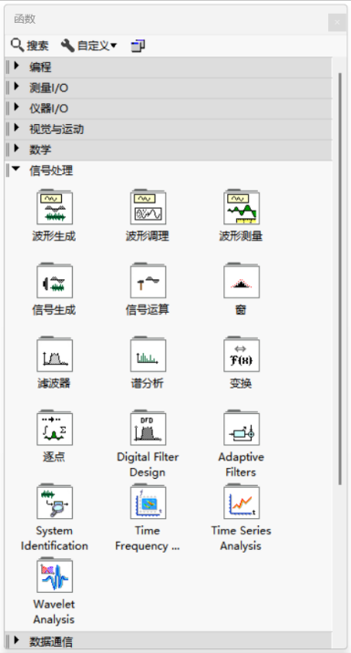
包括波形生成、波形调理、波形测量等函数。
（4）函数选板中的子选板功能

Slide 48
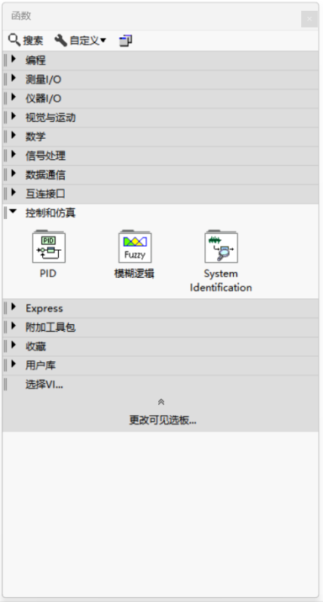
（4）函数选板中的子选板功能
包括PID、模糊逻辑等函数。

Slide 49
（4）函数选板中的子选板功能
用来调用存储在文件系统中的子VI

Slide 50
练习
（1）打开文件“函数选板.vi”，进行如下操作：
调出函数选板（Funcitons Palette），如果存在，关闭再打开；浏览函数选板里的各个函数节点。
功能演示

Slide 51

3. 工具选板（Tools Palette）
（1）认识工具选板

Slide 52
1. 工具选板（Tools Palette）
（2）工具选板的作用：
提供了用于创建和编辑前面板和框图程序中的对象所需的各种工具。

Slide 53
3. 工具选板（Tools Palette）
（3）工具选板的调用方法：
菜单：查看→工具选板

Slide 54

（4）工具选板中各图标对应功能
 | 图标 | 名称 | 功能
1 |  | 操作值 | 用于操作前面板控件数值和字符的工具。将其移动到文本、字符串或数字控件，光标形状变成 ，点击一下即可输入字符或数字
2 |  | 定位/调整大小/选择 | 用于选择、移动或改变对象的大小。当它位于前面板控件的边角时，可以改变前面板控件的大小
3 |  | 编辑文本 | 用于输入标签文本或者创建自由标签，当创建自由标签时它会变成相应形状
4 |  | 进行连线 | 用于在框图程序上连接对象

Slide 55

（4）工具选板中各图标对应功能
5 |  | 对象快捷菜单 | 用鼠标左键可以弹出对象的弹出式菜单
6 |  | 滚动窗口 | 使用该工具就可以不需要使用滚动条而在窗口中平移
7 |  | 设置／清除断点 | 使用该工具在VI的框图程序中设置断点。若使用该工具在已设置断点处点击，则可以清除断点
8 |  | 探针数据 | 可在框图程序上的数据流线上设置探针。通过探针窗口来观察该数据流线上的数据变化状况
9 |  | 获取颜色 | 使用该工具来获取已染色对象的颜色，用于编辑其他的对象
10 |  | 设置颜色 | 用来给窗口中的对象定义颜色

Slide 56
练习
（1）打开文件“程序调试和子程序调用实例.vi”，同时打开其框图程序，进行如下操作：
①调出工具选板（Tools Palette），如果存在，关闭再打开；
②设置数据探针和断点，并运行查看其效果。
功能演示

